Slide 1

ДЫХАТЕЛЬНАЯ ГИМНАСТИКА

Slide 2

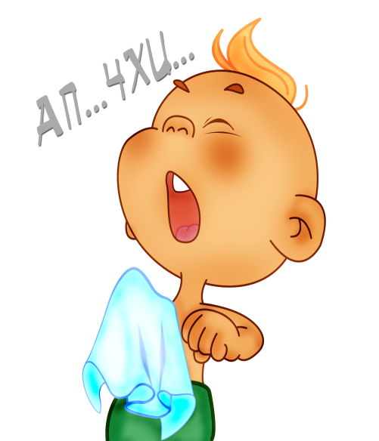
Регулярные занятия дыхательной гимнастикой способствуют воспитанию правильного речевого дыхания с удлиненным постепенным вдохом, профилактике болезней дыхательных путей.
Правильное носовое дыхание способствует тренировке дыхательной мускулатуры, улучшает местное и мозговое кровообращение, препятствует разрастанию аденоидов, предохраняет от переохлаждения.

Slide 3
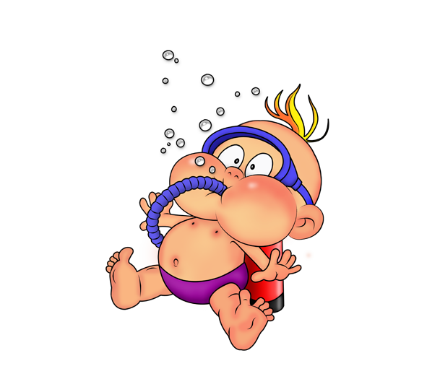
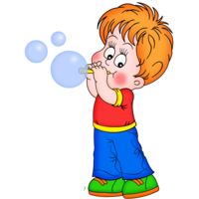
В дошкольном учреждении дыхательным упражнениям необходимо уделять особое внимание.
Правильное речевое дыхание – основа для нормального звукопроизношения, речи в целом. Некоторые звуки требуют энергичного сильного выдоха, сильной воздушной струи.

Slide 4
При занятиях необходимо соблюдать следующие требования:
- выполнять упражнения каждый день по 3-6 минут, в зависимости от возраста детей;
- проводить упражнения в хорошо проветренном помещении или при открытой форточке;
- заниматься до еды;
- заниматься в свободной, не стесняющей движения одежде;
- дозировать количество и темп проведения упражнений;
- вдыхать воздух через рот и нос, выдыхать – через рот;
- в процессе речевого дыхания не напрягать мышцы в области шеи, рук, живота, груди (плечи не поднимать при вдохе и опускать при выдохе);
- после выдоха перед новым вдохом сделать остановку на 2-3 секунды.

Slide 5

Игровые упражнения для развития физиологического и речевого дыхания.
«Задуй упрямую свечу» - в правой руке держать цветные полоски бумаги; левую ладонь положить на живот; вдохнуть ртом, надуть живот; затем длительно выдыхать, «гасить свечу».

Slide 6
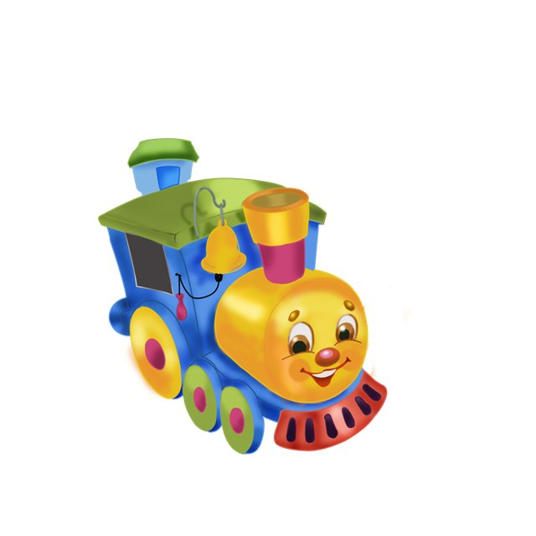
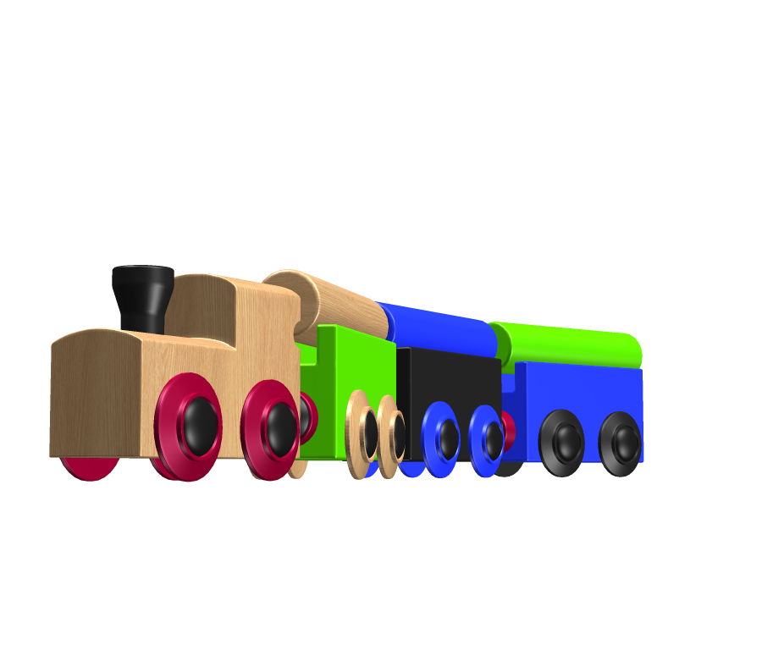
«Паровоз» - ходить по комнате, имитируя согнутыми руками движения колес паровоза, произнося при этом «чух-чух» и изменяя скорость движения, громкость и частоту произношения.

Slide 7
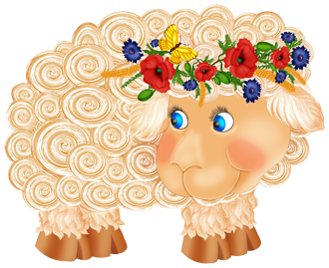

«Пастушок» - подуть носом в небольшую дудочку как можно громче, чтобы созвать разбежавшихся в разные стороны коров; показать ребенку, что необходимо вдохнуть через нос и резко выдохнуть в дудочку.

Slide 8

«Гуси летят» - медленно и плавно ходить по комнате, взмахивая руками, как гуси; руки-крылья на вдохе поднимать, на выдохе опускать, произнося «гу-у-у» (8-10 раз).

Slide 9
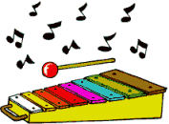

«Кто громче» - выпрямить спину, сомкнуть губы, указательный палец левой руки положить на боковую сторону носа, плотно прижимая левую ноздрю, глубоко вдохнуть правой ноздрей (рот закрыть) и произносить (выдыхать) «м-м-м», одновременно похлопывая указательным пальцем правой руки по правой ноздре (в результате получается длинный скандированный выдох); выполнить такие же действия, прижимая правую ноздрю.

Slide 10
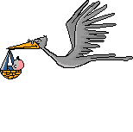
«Аист» - стоять прямо, поднять руки в стороны, одну ногу, согнув в колене, вынести вперед и зафиксировать положение на несколько минут, удерживая равновесие; на выдохе опустить ногу и руки, тихо произнося «ш-ш-ш» (6-7 раз).

Slide 11
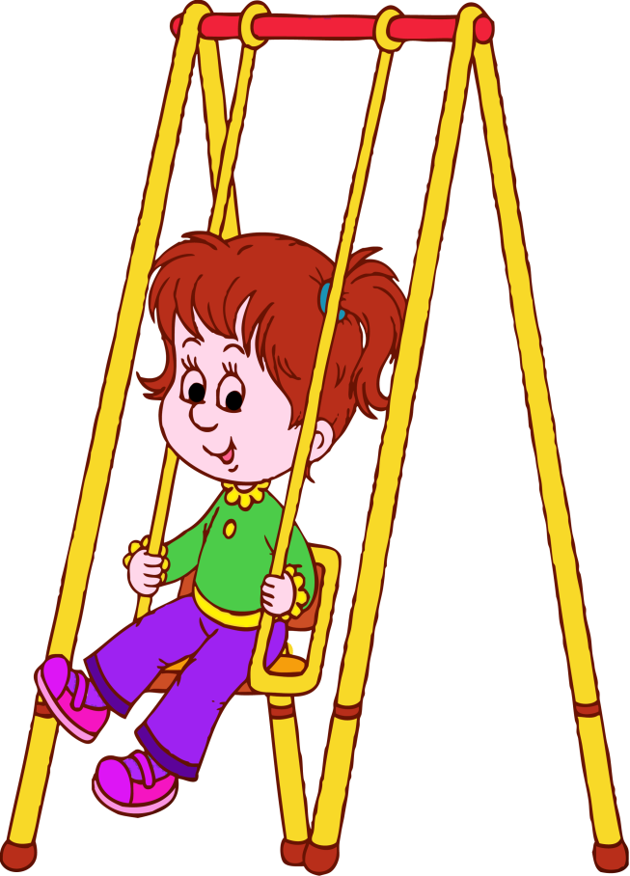
«Маятник» - сесть по-турецки, руки на затылке; спокойно вдохнуть (пауза
3 секунды), наклониться вперед – выдох, возвратиться в исходное положение – вдох (3-4 раза).

Slide 12

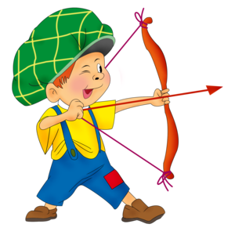
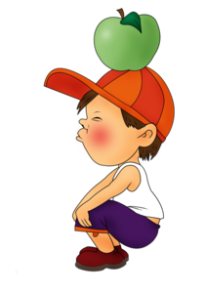
«Охота» - закрыть глаза и по запаху определить, что за предмет перед вами (апельсин, духи, яблоко, варенье и т.д.)

Slide 13

«Шарик» - представить себя воздушным шариком; на счет 1,2,3,4, сделать четыре глубоких вдоха и задержать дыхание. Затем на счет 1-5 медленно выдохнуть.

Slide 14

«Каша» - вдыхать через нос, на выдохе произнести слово «пых». Повторить не менее 6 раз.

Slide 15
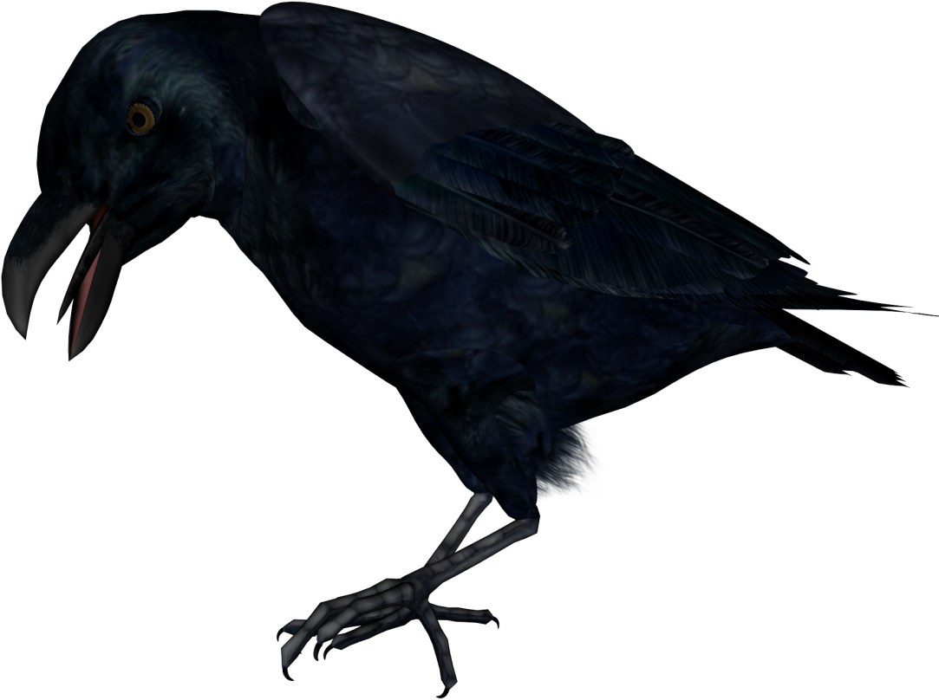
« Ворон» - сесть прямо, быстро поднять руки через стороны вверх – выдох, медленно опустить руки – выдох. Произнести: «кар»!

Slide 16


«Покатай карандаш» - вдохнуть через нос и, выдыхая через рот, прокатить по столу круглый карандаш.

Slide 17


«Греем руки» - вдыхать через нос и дуть на озябшие руки, плавно выдыхая через рот, как бы согревая руки.

Slide 18


«Трубач» - поднести к губам воображаемую трубу. Имитируя движения трубача, нажимая пальцами на воображаемые клавиши, на выдохе произнося «ту-ту-ту» (10-15 секунд).

Slide 19

«Жук» - сесть, руки развести в стороны, немного отведя их назад, - вдох. Выдыхая, показать, как долго жужжит большой жук – «ж-ж-ж», одновременно опуская руки вниз.

Slide 20
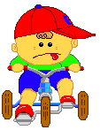

«Шину прокололи» - сделать легкий вдох, выдыхая, показать, как медленно выходит воздух через прокол в шине – «ш-ш-ш».

Slide 21
УДАЧИ НА ЗАНЯТИЯХ!

